Slide 1
CẤU TRÚC ĐIỀU KHIỂN
Lập trình C++

Slide 2
CẤU TRÚC ĐIỀU KHIỂN LÀ GÌ?
Thực thi tuần tự:
Các lệnh được thực hiện theo thứ tự tuần tự từ trên xuống dưới và kết thúc chương trình ở cuối hàm main().
Thực thi có điều khiển:
Lệnh thực hiện tiếp theo có thể sẽ không phải là lệnh kế tiếp lệnh trước đó.
Có thể là chỉ thị riêng biệt cho từng trường hợp có thể xảy ra trong vấn đề nào đó.
Có thể cần thực hiện lặp lại một công việc (đoạn code) nào đó.

Slide 3
CÁC LOẠI CẤU TRÚC ĐIỀU KHIỂN
Cấu trúc lựa chọn (rẽ nhánh):
Cho phép ta thực hiện các điều kiện cần giải quyết bài toán.
If
If – Else
Switch- case
Cấu trúc lặp (Vòng lặp):
Cho phép ta thực hiện sự lặp đi lặp lại của một công việc nào đó trong chương trình.
For
While,
Do-while

Slide 4

CẤU TRÚC LỰA CHỌN (RẼ NHÁNH)

Slide 5
CẤU TRÚC LỰA CHỌN IF
Định nghĩa:
Cho phép ta lựa chọn thực hiện khối lệnh không phụ thuộc vào kết quả của việc kiểm tra một điều kiện nào đó.
Ví dụ bằng mã giả:
If Average mark is greadter than or equal to 8
Print “Passed”
Nếu điều kiện thỏa mãn:
Lệnh Print sẽ được thực hiện, chương trình sẽ chạy lệnh tiếp theo.
Nếu điều kiện không thỏa mãn:
Lệnh Print sẽ bị bỏ qua, chương trình tiếp tục chạy.

Slide 6
CẤU TRÚC LỰA CHỌN IF
Cú pháp:
If (expression) {
//statement;
}
Expression là điều kiện để quyết định việc lựa chọn của If. Expression có thể là một hoặc nhiều biểu thức logic được đặt bên trong dấu ().
Nếu expression là true thì khối lệnh statement trong If sẽ được thực thi.
Ngược lại, nếu expression là false thì khối lệnh trong If không được thực thi.

Slide 7
CẤU TRÚC LỰA CHỌN IF
Ví dụ:
Mã giả:
If Average mark is greadter than or equal to 8
Print “Passed”
True
Mark >=8
C++
False
Print “Passed”
if(mark >= 8 ) {
std::cout << "Passed";
}

Slide 8
CẤU TRÚC LỰA CHỌN IF
Ví dụ:
#include <iostream>
int main() {
int x;
std::cin >> x;
if(x % 2 == 0) {
std::cout <<x << “ là số chẵn”;
}
std::cout << “Chương trình kết thúc”;
return 0;
}

Slide 9
CẤU TRÚC LỰA CHỌN IF - ELSE
Định nghĩa:
Cho phép ta lựa chọn thực hiện khối lệnh này hay khối lệnh khác phụ thuộc vào kết quả của việc kiểm tra một điều kiện nào đó.
Ví dụ bằng mã giả:
If Average mark is greadter than or equal to 8
Print “Passed”
Else
Print “False”
Nếu điều kiện thỏa mãn:
Lệnh Print “Passed” sẽ được thực hiện, chương trình sẽ chạy lệnh tiếp theo.
Nếu điều kiện không thỏa mãn:
Lệnh Print “Failed” ” sẽ được thực hiện, chương trình sẽ chạy lệnh tiếp theo.

Slide 10
CẤU TRÚC LỰA CHỌN IF - ELSE
Cú pháp:
IF(expression)
{
statement1;
}
ELSE
{
statement2;
}

Slide 11
CẤU TRÚC LỰA CHỌN IF - ELSE
Cú pháp:
Nếu expression là true thì khối lệnh statement1 trong If sẽ được thực thi.
Ngược lại, nếu expression là false thì khối lệnh statement2 trong Else sẽ được thực thi.
Câu lệnh else là một tùy chọn. Tức là nó chỉ thực hiện một câu lệnh hoặc một chuỗi câu lệnh trong trường hợp biểu thức expression trong If trả về giá trị false.
IF(expression)
{
statement1;
}
ELSE
{
statement2;
}

Slide 12
CẤU TRÚC LỰA CHỌN IF - ELSE
Ví dụ:
#include <iostream>
int main() {
int x;
std::cin >> x;
if(x % 2 == 0) {
std::cout <<x << “ là số chẵn”;
}else{
std::cout <<x << “ là số lẻ”;
}
std::cout << “Chương trình kết thúc”;
return 0;
}

Slide 13
CẤU TRÚC LỰA CHỌN IF - ELSE
Cú pháp:
Chương trình sẽ đánh giá điều kiện theo thứ tự từ trên xuống dưới .
Nếu có một điều kiện expression_i nào đó thỏa mãn thì chương trình sẽ thực thi code statement_i tương ứng trong If có điều kiện đó.
Ngược lại, nếu không có một điều kiện expression_i nào thỏa mãn thì statement_n trong else sẽ được thực thi.
IF(expression_1)
{
statement_1;
}
ELSE IF(expression_2)
{
statement_2;
}
…
ELSE
{
statement_n;
}

Slide 14
CẤU TRÚC LỰA CHỌN IF –ELSE – IF
Ví dụ:
#include <iostream>
int main() {
int x;
std::cout << “Enter your choice (1-3): ”;
std::cin >> x;
if(x == 1) {
std::cout <<x << “\nYour Choice is 1”;
}else if(x==2){
std::cout <<x << “\nYour Choice is 2”;
}else if(x==3){
std::cout <<x << “\nYour Choice is 3”;
}else{
std::cout << “\nInvalid Choice.”;
}
return 0;
}

Slide 15
CẤU TRÚC LỰA CHỌN IF LỒNG NHAU
Cú pháp:
IF(expression_1)
{
statement_1;
IF(expression_2)
statement_2;
ELSE
statement_3
}
ELSE
statement;
Chương trình sẽ đánh giá điều kiện theo thứ tự từ trên xuống dưới, từ ngoài vào trong .

Slide 16
CẤU TRÚC LỰA CHỌN IF LỒNG NHAU
Ví dụ:
#include <iostream>
int main() {
int x, y; x = y =0;
std::cout << “Enter your choice (1-3): ”;
std::cin >> x;
if(x == 1) {
std::cout <<x << “\nEnter value for y(1-5): ”;
if(y <= 5) {
std::cout <<x << “\The value for y: ” << y;
}else{
std::cout <<x << “\The value for y exceeds 5 ”;
}
}else{
std::cout << “\nChoice was not 1.”;
}
return 0;
}

Slide 17
CẤU TRÚC LỰA CHỌN SWITCH-CASE
Định nghĩa:
Là bộ lựa chọn đa hướng, nó so sánh giá trị của một biểu thức với một danh sách các hằng số nguyên hoặc hằng ký tự.
Khi gặp một sự so sánh trùng khớp, các lệnh kết hợp với hằng đó được thực thi.

Slide 18
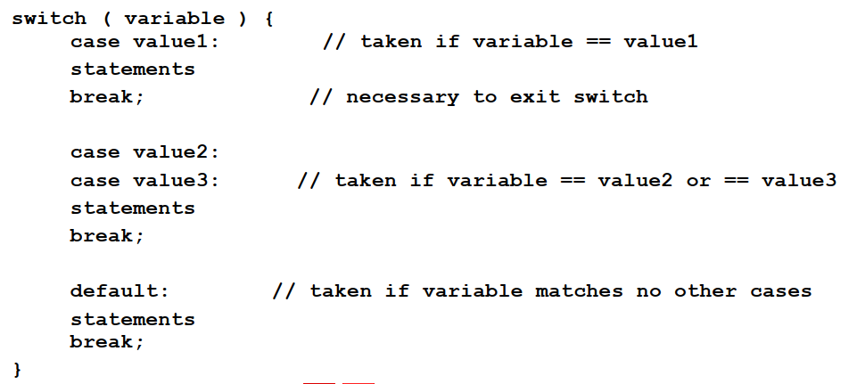
CẤU TRÚC LỰA CHỌN SWITCH-CASE
Cú pháp:

Slide 19
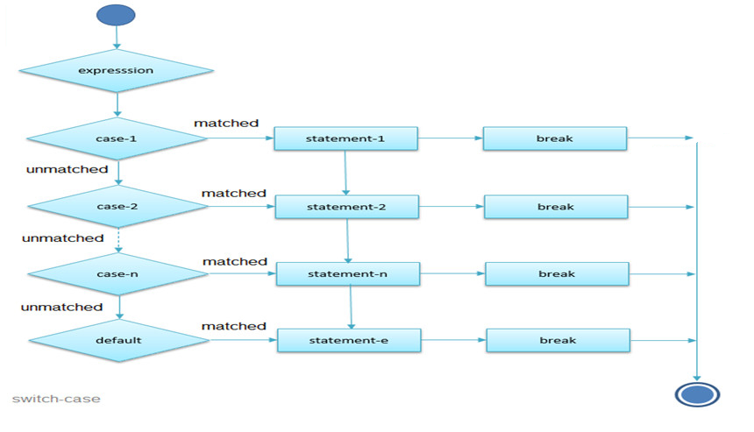
CẤU TRÚC LỰA CHỌN SWITCH-CASE
Cú pháp:

Slide 20
CẤU TRÚC LỰA CHỌN SWITCH-CASE
Ví dụ: Nhập tháng bất kỳ nào từ bàn phím và in số ngày của tháng đó ra màn hình:
#include <iostream>
int main() {
int month;
std::cout << “Enter the month: ”;
std::cin >> month;
switch(month) {
case 1: case 3: case 5: case 7: case 8: case 10: case 12:
std::cout << “This month has 31 days”; break;
case 2:
std::cout << “This month has 28 days”; break;
case 4: case 6: case 9: case 11:
std::cout << “This month has 30 days”; break;
default:
std::cout << “Invalid month!”; break;
}
return 0;
}

